Slide 1

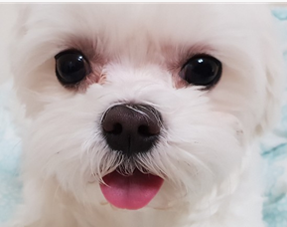
마이크로프로세서
스마트 반려동물 급식기
20154090 이 민 우
Notes:
http://minheeblog.tistory.com/category/PPT

Slide 2
CONTENTS
01 02 03 04 05
계 획
설 계
상세 설계
구 현
결 과
- 주제 선정 동기
- 구현 목표
- 사용 센서
- 시스템 구성도
- 회 로 도
- 시 나 리 오
- System Flow Chart
- 안드로이드 UI
- 프로토 타입 제작
- DB 서버 구축
- 코 딩
- 최종 결과물
- 개 선 사 항
- 시 연
- 한 계 점
Notes:
http://minheeblog.tistory.com/category/PPT

Slide 3
계 획
마이크로프로세서
01
1-1) 주제 선정 동기
집에 사람이 없으면 반려동물에게 밥을 주러 가야한다.
집에 가지 못하면 오랫동안 반려동물이 굶주리고 있게 된다.
밖에서도 어플로 제어가능한 IOT형태의 급식기 제작.
Notes:
http://minheeblog.tistory.com/category/PPT

Slide 4
계 획
마이크로프로세서
01
1-2) 주제 선정 동기
프로젝트 제약조건에 부합.
서버
3개의 센서
앱
아두이노
Notes:
http://minheeblog.tistory.com/category/PPT

Slide 5
계 획
마이크로프로세서
01
2) 구현 목표
수동 급식 기능.
자동 급식 기능.
이물질 걸림 상태 제어.
남은 사료 양 알림.
App에서 제어가능.
Notes:
http://minheeblog.tistory.com/category/PPT

Slide 6
계 획
마이크로프로세서
01
3-1 ) 사용 센서
3-2 ) 사용 모듈
터치 센서
수동 급식 기능
무게 센서
사료 양 알림
장애물 감지 센서
이물질 걸림 상태 제어
Wifi 모듈
App과 연동
로드 셀 ADC 모듈
사료 양 알림
Notes:
http://minheeblog.tistory.com/category/PPT

Slide 7
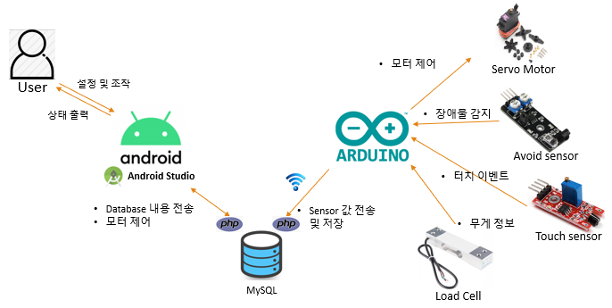
설 계
마이크로프로세서
02
1) 시스템 구성도
Notes:
http://minheeblog.tistory.com/category/PPT

Slide 8
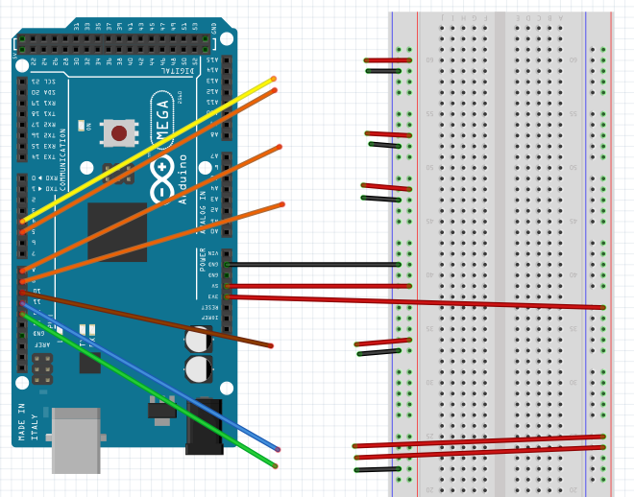
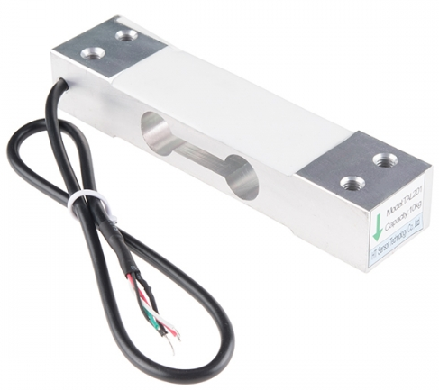
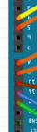
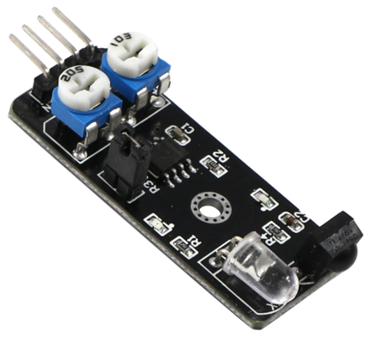
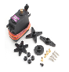
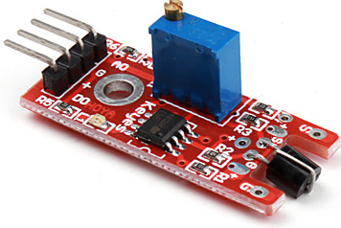
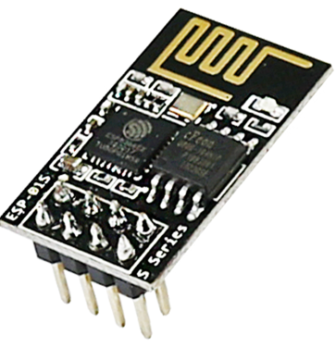
설 계
마이크로프로세서
02
2) 회 로 도
GND 5V
3.3V
Load Cell
4
5
Avoid sensor
8
9
10
11
12
Servo Motor
Touch sensor
WIFI Module
Notes:
http://minheeblog.tistory.com/category/PPT

Slide 9
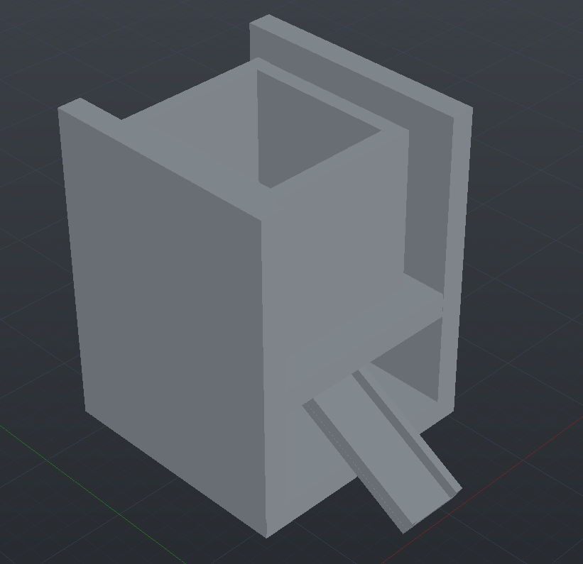
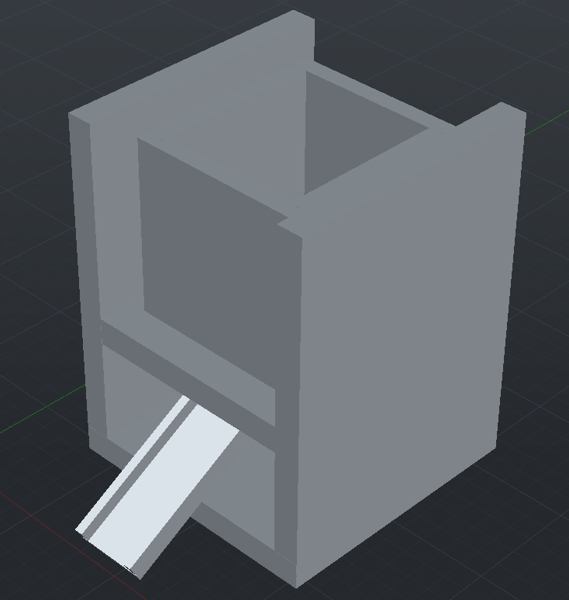
설 계
마이크로프로세서
02
3) 설 계 도 (정면)
Autocad 이용하여 설계.
Arduino 부착
Notes:
http://minheeblog.tistory.com/category/PPT

Slide 10
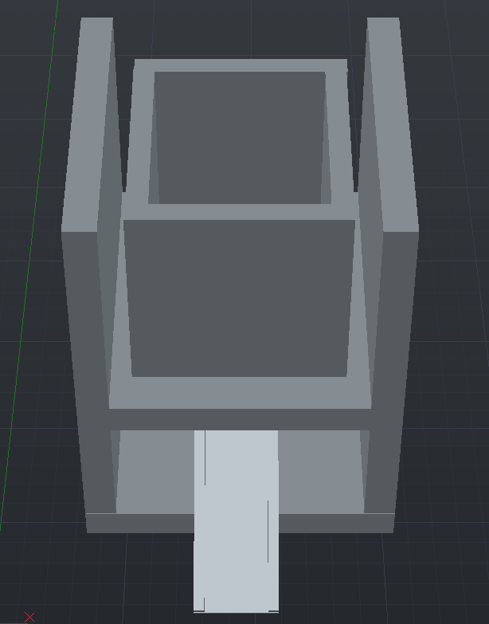
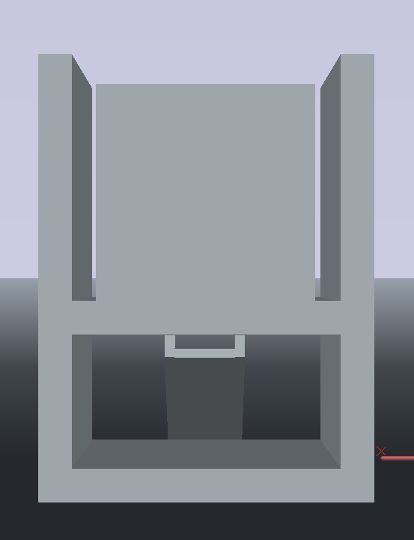


설 계
마이크로프로세서
02
3) 설 계 도 (정면, 뒷면)
사료 통
장애물 감지 센서
지지대
무게 센서
Notes:
http://minheeblog.tistory.com/category/PPT

Slide 11
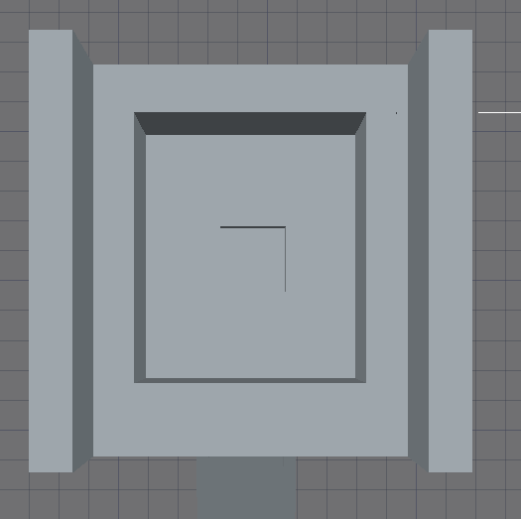
설 계
마이크로프로세서
02
3) 설 계 도 (윗면)
모터가 들어갈 공간
Notes:
http://minheeblog.tistory.com/category/PPT

Slide 12
설 계
마이크로프로세서
02
4) 시나리오(자동 급식)
사용자가 앱 상에서 급식 일정 설정.
사용자 입력 정보를 php를 통해 서버 DB에 저장.
아두이노는 현재 시간과 급식일정을 비교.
비교 결과에 따라 급식 유/무 결정.
모터를 작동 시켜 사료를 급식.
Notes:
http://minheeblog.tistory.com/category/PPT

Slide 13
설 계
마이크로프로세서
02
4) 시나리오(수동 급식)
사용자가 앱 상에서 수동 급식 버튼 터치.
서버는 수동 급식버튼이 눌린 것을 감지.
아두이노로 수동 급식 버튼 플래그 전송.
아두이노는 모터를 작동 시켜 사료를 급식.
Notes:
http://minheeblog.tistory.com/category/PPT

Slide 14
설 계
마이크로프로세서
02
4) 시나리오(급식기 오류)
급식기 출구가 닫히지 않은 것을 감지.
아두이노는 모터 제어를 통해 출구를 원상 복구.
Notes:
http://minheeblog.tistory.com/category/PPT

Slide 15
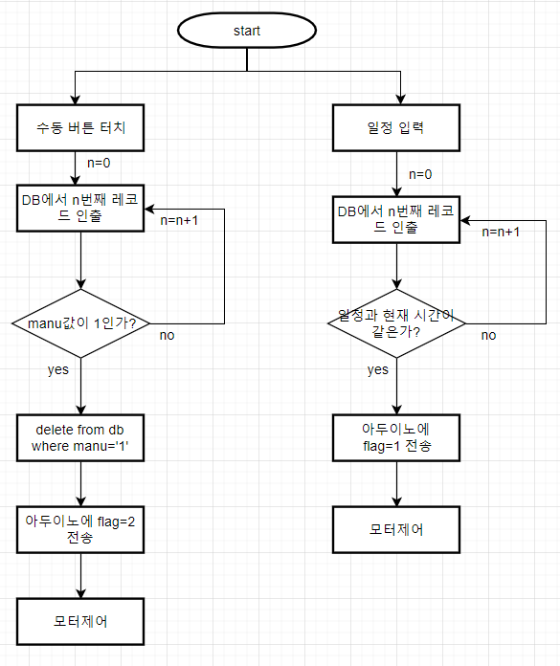
상 세 설 계
마이크로프로세서
03
1-1) System Flow Chart
안드로이드 앱
아두이노
Notes:
http://minheeblog.tistory.com/category/PPT

Slide 16
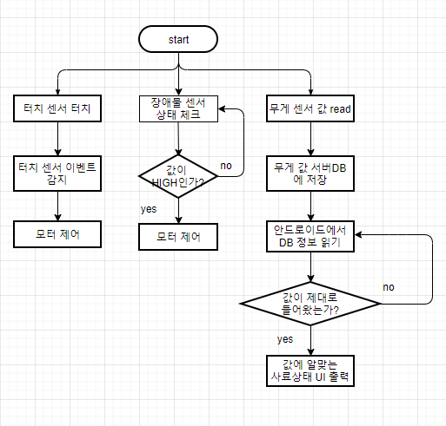
상 세 설 계
마이크로프로세서
03
1-2) System Flow Chart
아두이노
안드로이드
Notes:
http://minheeblog.tistory.com/category/PPT

Slide 17
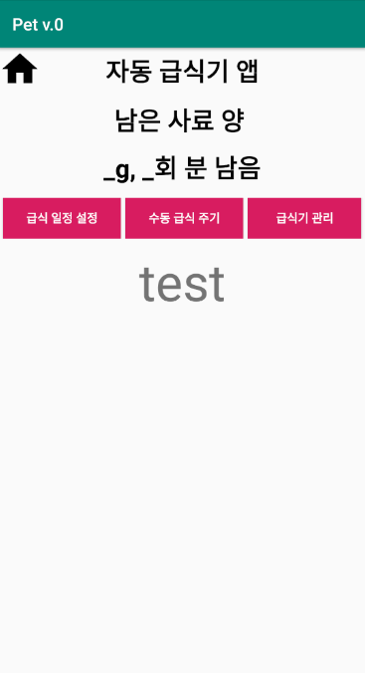
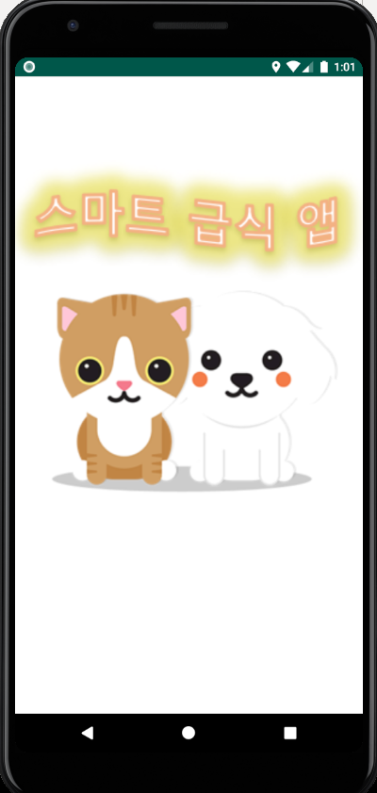
상 세 설 계
마이크로프로세서
03
2) Android UI (Splash 이미지)
개선
Notes:
http://minheeblog.tistory.com/category/PPT

Slide 18
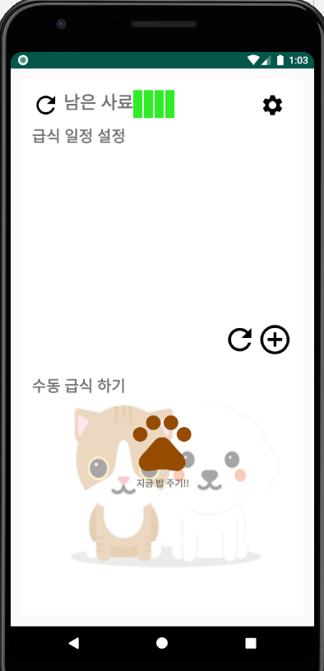
상 세 설 계
마이크로프로세서
03
2) Android UI ( 메인 화면 )
남은 사료 양 갱신
남은 사료 양
급식 일정 갱신
급식 일정 추가
수동 급식 버튼
Notes:
http://minheeblog.tistory.com/category/PPT

Slide 19
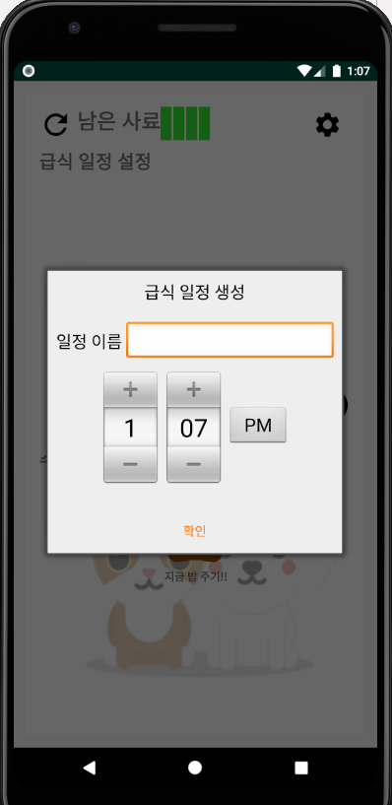
상 세 설 계
마이크로프로세서
03
2) Android UI (급식 일정 추가 화면)
일정 이름 설정
급식 시간 선택
일정 추가 하기
Notes:
http://minheeblog.tistory.com/category/PPT

Slide 20
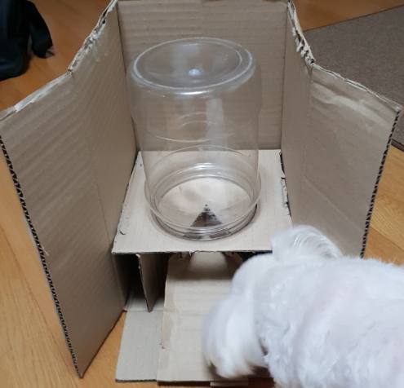
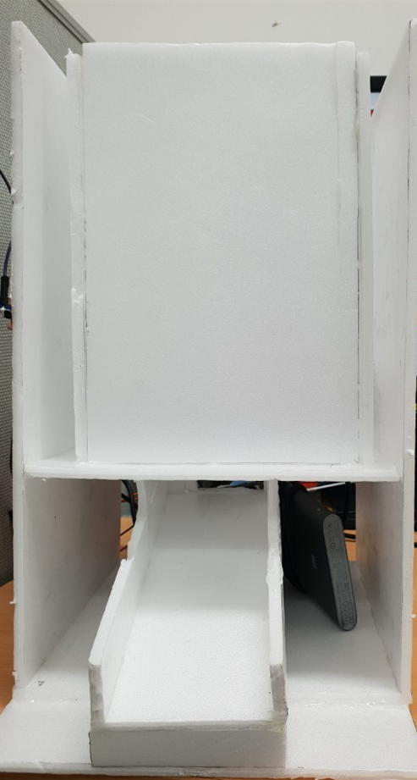
구 현
마이크로프로세서
04
1) 프로토 타입 제작
Notes:
http://minheeblog.tistory.com/category/PPT

Slide 21
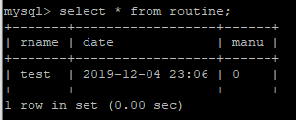
구 현
마이크로프로세서
04
2) DB 서버 구축
AWS에 인스턴스 생성(Unbuntu)
고정 IP 할당.
Mysql DB 생성.
Notes:
http://minheeblog.tistory.com/category/PPT

Slide 22
구 현
마이크로프로세서
04
3) 코 딩 ( 코드 요약.txt 참고 )
안드로이드 코딩
php 코딩
routine_insert .php ▶ Android → DB
routine_read .php ▶ DB → Android
sensor_read .php ▶ DB → Android
insert_sensor .php ▶ Aduino → DB
read_routine .php ▶ DB → Aduino
Notes:
http://minheeblog.tistory.com/category/PPT

Slide 23
구 현
마이크로프로세서
04
3) 코 딩
아두이노 코딩 (각종 센서 setup)
Wifi 연결
Wifi 데이터 송수신
센서 및 플래그 값에 따른 모터 제어
Notes:
http://minheeblog.tistory.com/category/PPT

Slide 24
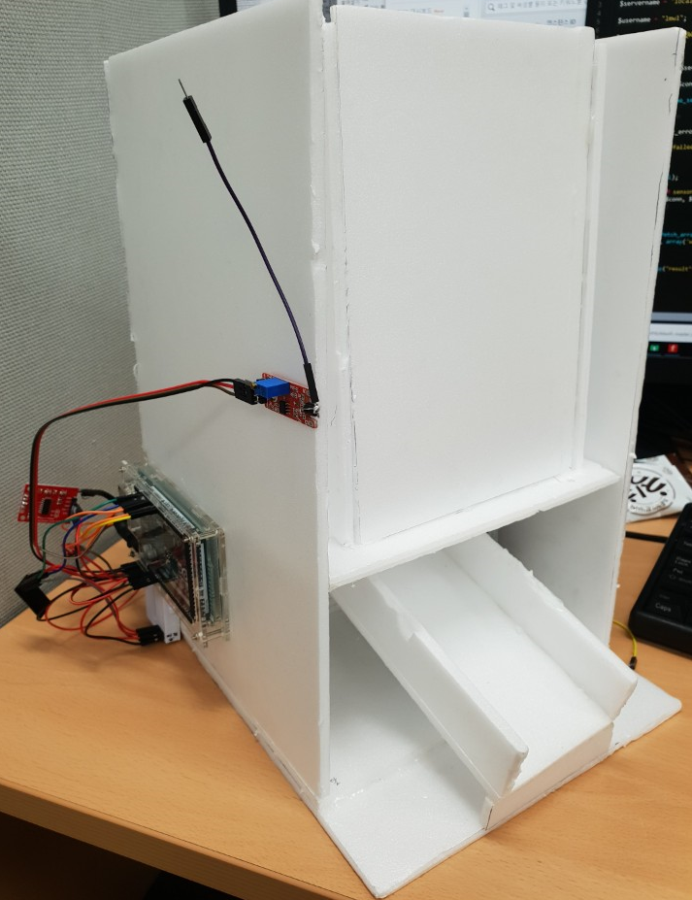
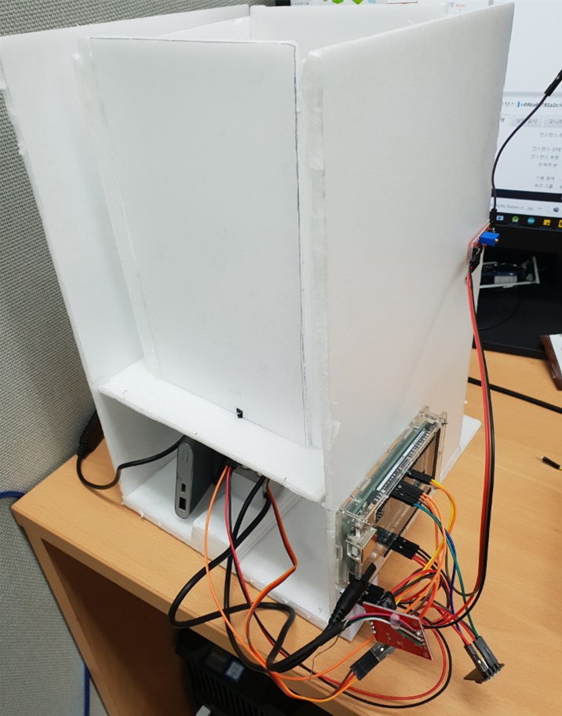
결 과
마이크로프로세서
05
1-1) 최종 결과물
앞
뒤
Notes:
http://minheeblog.tistory.com/category/PPT

Slide 25
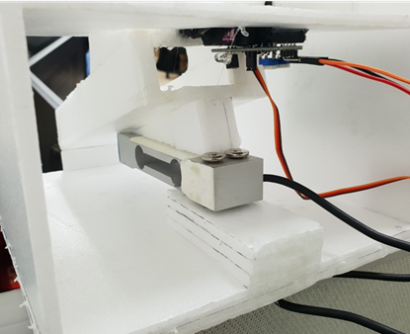
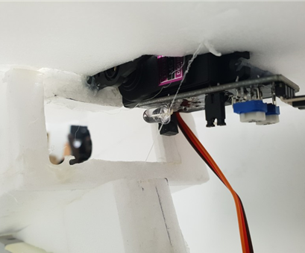
결 과
마이크로프로세서
05
1-2) 최종 결과물
무게 센서
장애물 감지 센서
Notes:
http://minheeblog.tistory.com/category/PPT

Slide 26
결 과
마이크로프로세서
05
2) 개 선 사 항
실험 환경 : FULL 와이파이 상태
터치 센서 수동 급식 반응속도 개선
약 10초 → 1~2초 이내
안드로이드 수동 급식 반응속도 개선
약 10초 이상 → 2~3초 이내
안드로이드 자동 급식 반응속도 개선
설정 시간이 되고 10~15초 → 8초 이내
Notes:
http://minheeblog.tistory.com/category/PPT

Slide 27
결 과
마이크로프로세서
05
3) 시 연
동영상 참고
수동급식_터치센서.mp4
수동급식_안드로이드.mp4
자동급식_안드로이드.mp4
사료 양 센싱.mp4
Notes:
http://minheeblog.tistory.com/category/PPT

Slide 28
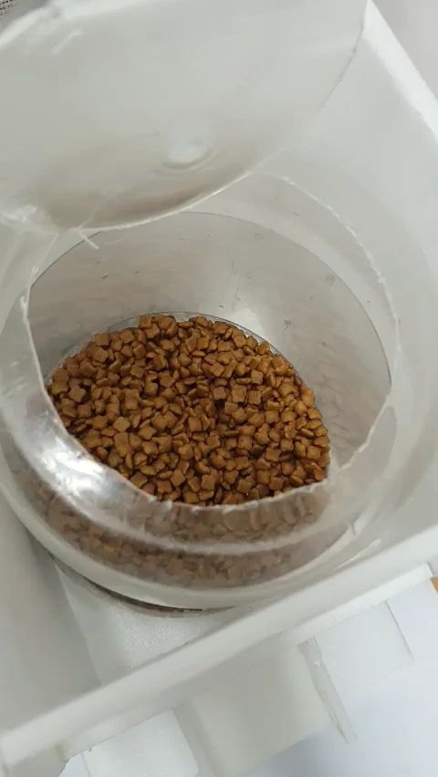
결 과
마이크로프로세서
05
3) 시 연
수동급식_터치센서.mp4
Notes:
http://minheeblog.tistory.com/category/PPT

Slide 29
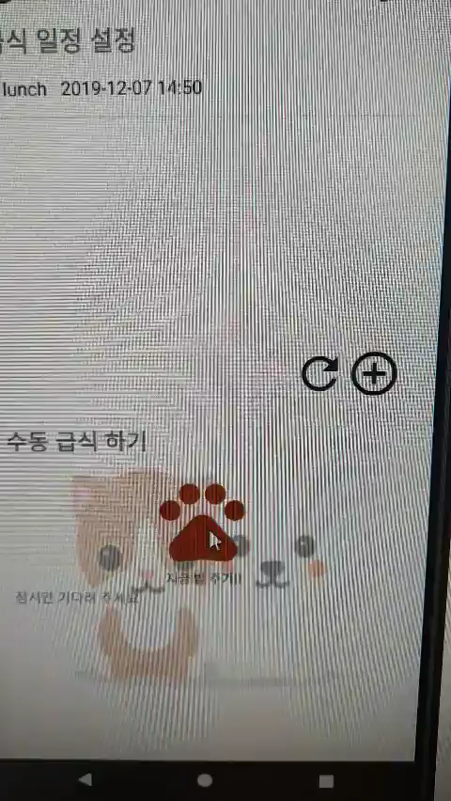
결 과
마이크로프로세서
05
3) 시 연
수동급식_안드로이드.mp4
Notes:
http://minheeblog.tistory.com/category/PPT

Slide 30
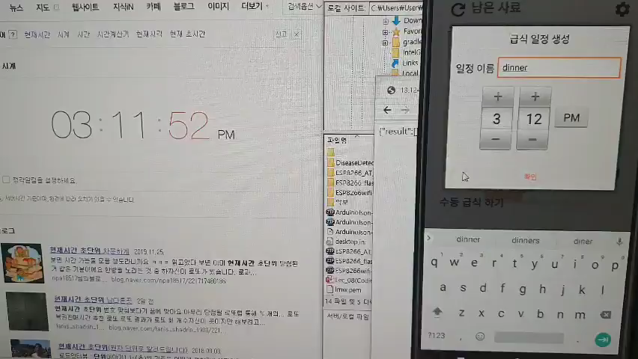
결 과
마이크로프로세서
05
3) 시 연
자동급식_안드로이드.mp4
Notes:
http://minheeblog.tistory.com/category/PPT

Slide 31
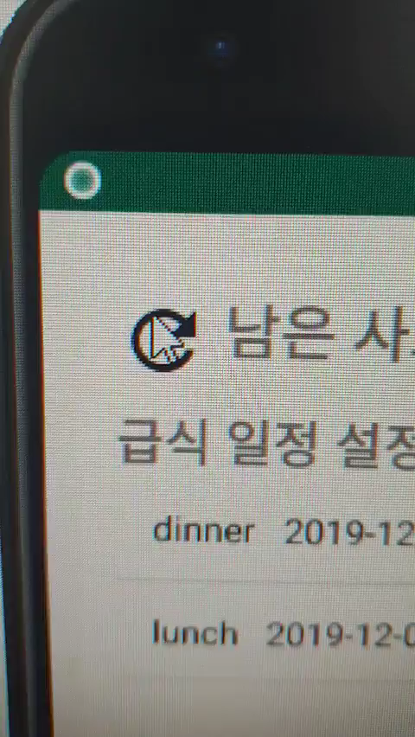
결 과
마이크로프로세서
05
3) 시 연
사료 양 센싱.mp4
Notes:
http://minheeblog.tistory.com/category/PPT

Slide 32
결 과
마이크로프로세서
05
4) 한 계 점
와이파이 통신에서 쓰레딩의 부재
와이파이 모듈(esp8266)은 AT라는 command 사용.
아두이노 Loop()
AT command
서버
DB
응답
WIFI Module
응답 받을때까지 loop()상에서 일정시간을 delay(n) 해주어야함.
Notes:
http://minheeblog.tistory.com/category/PPT

Slide 33
결 과
마이크로프로세서
05
4) 한 계 점
Delay가 너무 짧으면 응답 받기 전에 loop의 다음 작업 실행
통신 에러 → 이벤트 처리 오류
Wifi 상태가 좋다면 통신할 수 있음.
Delay()가 너무 길면 통신 지연.
Loop() 1번의 시간이 길어짐.
모든 이벤트 반응속도 나빠짐.
오래 걸려도 확실하게 이벤트 처리 보장.
Notes:
http://minheeblog.tistory.com/category/PPT

Slide 34
마이크로프로세서
THANK
YOU
20154090 이 민 우
Notes:
http://minheeblog.tistory.com/category/PPT

